Slide 1

Мониторинг уровня соответствия квалификации педагогических кадров образовательной организации требованиям профессионального стандарта (из опыта работы)
Кировское областное государственное общеобразовательное бюджетное учреждение
«Школа – интернат для обучающихся
с ограниченными возможностями здоровья
п. Светлополянска Верхнекамского района»
Горшкова Н.В., заместитель директора по ВР
КОГОБУ ШИ ОВЗ п. Светлополянска

Slide 2

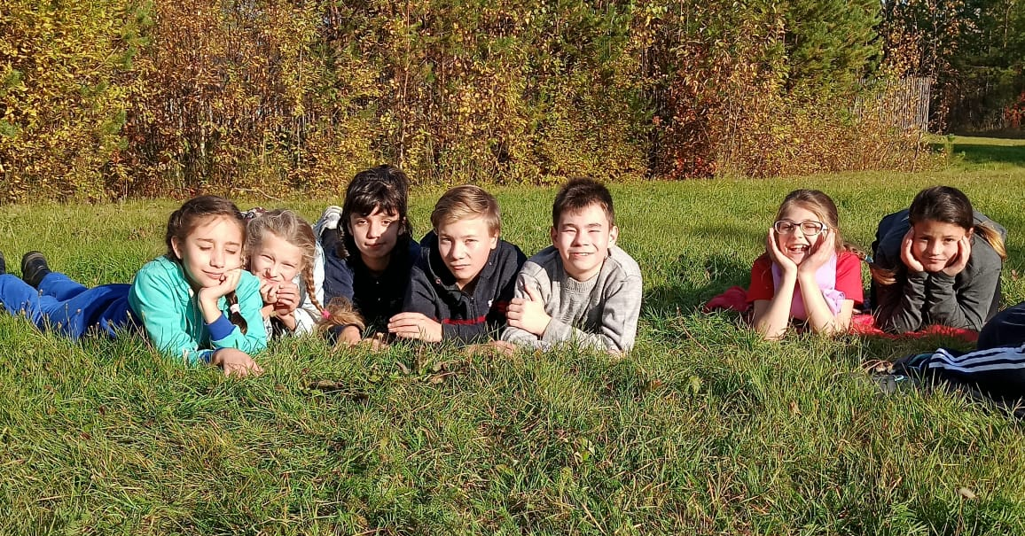
Настоящий педагог – должен быть человеком с богатым внутренним миром и большой душой, способным возрождать души детей.

Slide 3

Модернизация образования
- от франц. modernizes — moderne — современный — изменения в системе образования с целью достижения его соответствия современным требованиям и повышения его эффективности без коренных изменений, присущих реформированию (источник: педагогический словарь 2008 г.)
- совершенствование системы образования, его содержания, форм и методов в соответствии с новыми государственными образовательными стандартами и требованиями перехода к демократическому и правовому государству, рыночной экономике, необходимостью преодоления опасности отставания страны от мировых тенденций экономического и общественного развития. (источник: словарь по образованию и педагогике)
- стратегия реформирования образования, направленная на обеспечение современного качества образования на основе сохранения его фундаментальности и соответствия актуальным и перспективным потребностям личности, общества и государства (источник: глоссарий современного образования)

Slide 4
Анкета
«Самооценка профессиональной компетентности педагога в соответствии с требованиями, предъявляемыми профессиональным
стандартом «педагога»
(педагогическая деятельность в дошкольном, начальном общем, основном общем, среднем общем образовании).

Slide 5
Цель – выявление уровня сформированности базовых компетентностей педагогов, позволяющих эффективно осуществлять педагогическую деятельность.
Предмет - профессиональная компетентность педагога (воспитателя и учителя) по трем направлениям - трудовая функция, воспитательная и развивающая деятельность.

Slide 6
Направления базовых компетентностей педагога
1. Личностные качества.
2. Постановка целей и задач педагогической деятельности.
3. Мотивация учебной и воспитательной деятельности.
4. Информационная компетентность.
5. Разработка программ педагогической деятельности и принятие педагогических решений.

Slide 7
Трудовая функция, «необходимые умения»
Владеть формами и методами обучения, в том числе выходящими за рамки учебных занятий: проектная деятельность, лабораторные эксперименты, полевая практика и т.п.
Объективно оценивать знания обучающихся на основе тестирования и других методов контроля в соответствии с реальными учебными возможностями детей
Разрабатывать (осваивать) и применять современные психолого-педагогические технологии, основанные на знании законов развития личности и поведения в реальной и виртуальной среде
Использовать и апробировать специальные подходы к обучению в целях включения в образовательный процесс всех обучающихся, в том числе с особыми потребностями в образовании: обучающихся, проявивших выдающиеся способности; обучающихся, для которых русский язык не является родным; обучающихся с ограниченными возможностями здоровья
Владеть ИКТ-компетентностями
Организовывать различные виды внеурочной деятельности: игровую, учебно-исследовательскую, художественно-продуктивную, культурно-досуговую с учётом возможностей образовательной организации, места жительства и историко-культурного своеобразия региона

Slide 8
Трудовая функция, «необходимые знания»
Преподаваемый предмет в пределах требований ФГОС и основной общеобразовательной программы, его истории и места в мировой культуре и науке.
История, теория, закономерности и принципы построения и функционирования образовательных систем, роль и место образования в жизни личности и общества.
Основные закономерности возрастного развития, стадии и кризисы развития, социализация личности, индикаторы индивидуальных особенностей траекторий жизни, их возможные девиации, а также основы их психодиагностики.
Основы психодидактики, поликультурного образования, закономерностей поведения в социальных сетях.
Пути достижения образовательных результатов и способы оценки результатов обучения.
Основы методики преподавания, основные принципы деятельностного подхода, виды и приёмы современных педагогических технологий.
Рабочая программа и методика обучения по данному предмету.
Приоритетные направления развития образовательной системы Российской Федерации, законов и иных нормативных правовых актов.

Slide 9
Воспитательная деятельность, «необходимые умения»
Строить воспитательную деятельность с учётом культурных различий детей, половозрастных и индивидуальных особенностей.
Общаться с детьми, признавать их достоинство, понимая и принимая их.
Создавать в учебных группах (классе, кружке, секции и т.п.) разновозрастные детско-взрослые общности обучающихся, их родителей (законных представителей) и педагогических работников.
Управлять учебными группами с целью вовлечения обучающихся в процесс обучения и воспитания, мотивируя их учебно-познавательную деятельность
Анализировать реальное состояние дел в учебной группе, поддерживать в детском коллективе деловую, дружелюбную атмосферу.
Защищать достоинство и интересы обучающихся, помогать детям, оказавшимся в конфликтной ситуации и/или неблагоприятных условиях.
Находить ценностный аспект учебного знания и информации обеспечивать его понимание и переживание обучающимися.
Владеть методами организации экскурсий, походов и экспедиций и т.п.

Slide 10
Воспитательная деятельность, «необходимые знания»
Основы законодательства о правах ребёнка, законы в сфере образования и ФГОС
История, теория, закономерности и принципы построения и функционирования образовательных (педагогических) систем, роль и место образования в жизни личности и общества.
Основы психодидактики, поликультурного образования, закономерностей поведения в социальных сетях.
Основные закономерности возрастного развития, стадии и кризисы развития и социализации личности, индикаторы и индивидуальные особенности траекторий жизни и их возможные девиации, приёмы их диагностики.
Научное представление о результатах образования, путях их достижения и способах оценки.
Основы методики воспитательной работы, основные принципы деятельностного подхода, виды и приёмы современных педагогических технологий
Нормативные правовые, руководящие и инструктивные документы, регулирующие организацию и проведение мероприятий за пределами территории образовательной организации (экскурсий, походов и экспедиций)

Slide 11
Развивающая деятельность, «необходимые умения»
Владеть профессиональной установкой на оказание помощи любому ребёнку вне зависимости от его реальных учебных возможностей, особенностей в поведении, состояния психического и физического здоровья.
Использовать в практике своей работы психологические подходы: культурно-исторический, деятельностный и развивающий.
Осуществлять (совместно с психологом и другими специалистами) психолого-педагогическое сопровождение основных общеобразовательных программ.
Понимать документацию специалистов (психологов, дефектологов, логопедов и т.д.)
Составить (совместно с психологом и другими специалистами) психолого-педагогическую характеристику (портрет) личности обучающегося.
Разрабатывать и реализовывать индивидуальные образовательные маршруты, индивидуальные программы развития и индивидуально-ориентированные образовательные программы с учётом личностных и возрастных особенностей обучающихся.
Оценивать образовательные результаты: формируемые в преподаваемом предмете предметные и метапредметные компетенции, а также осуществлять (совместно с психологом) мониторинг личностных характеристик.
Формировать детско-взрослые сообщества.

Slide 12
Развивающая деятельность, «необходимые знания»
Педагогические закономерности организации образовательного процесса.
Законы развития личности и проявления личностных свойств, психологические законы периодизации и кризисов развития.
Теория и технологии учёта возрастных особенностей обучающихся.
Закономерности формирования детско-взрослых сообществ, их социально-психологических особенности и закономерности развития детских и подростковых сообществ.
Основные закономерности семейных отношений, позволяющие эффективно работать с родительской общественностью.
Основы психодиагностики и основные признаки отклонения в развитии детей.
Социально-психологические особенности и закономерности развития детско-взрослых сообществ.

Slide 13

Критерии оценивания
Высший уровень – 85%-100%;
Средний уровень – 84%- 70%
Низкий уровень – 69%- 40%
Критический уровень – ниже 40%

Slide 14
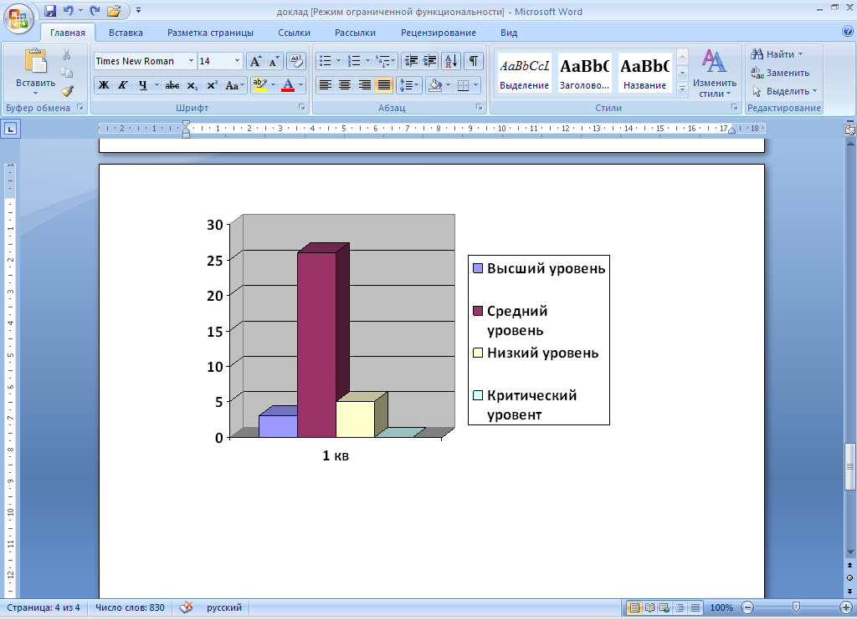
Результаты

Slide 15
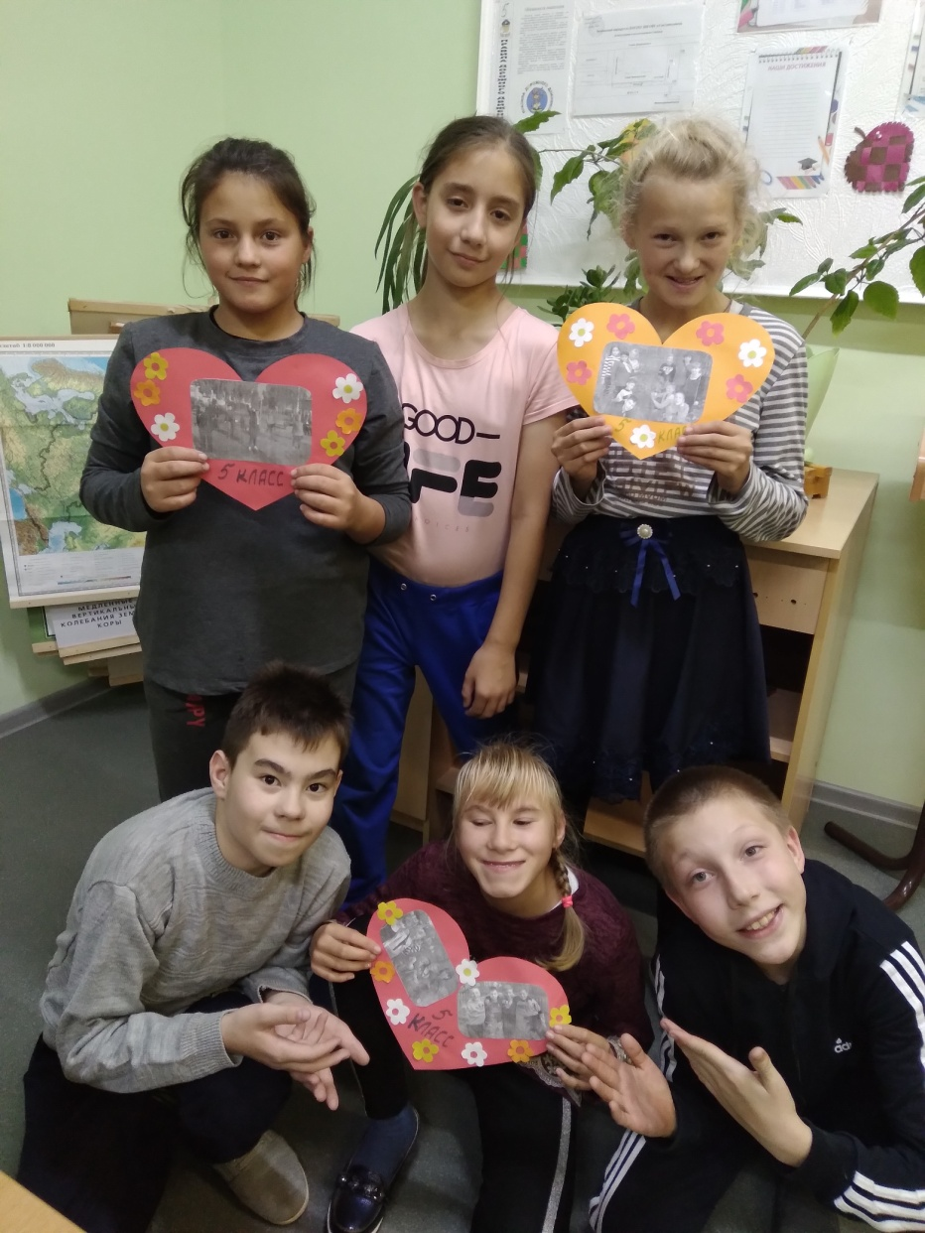
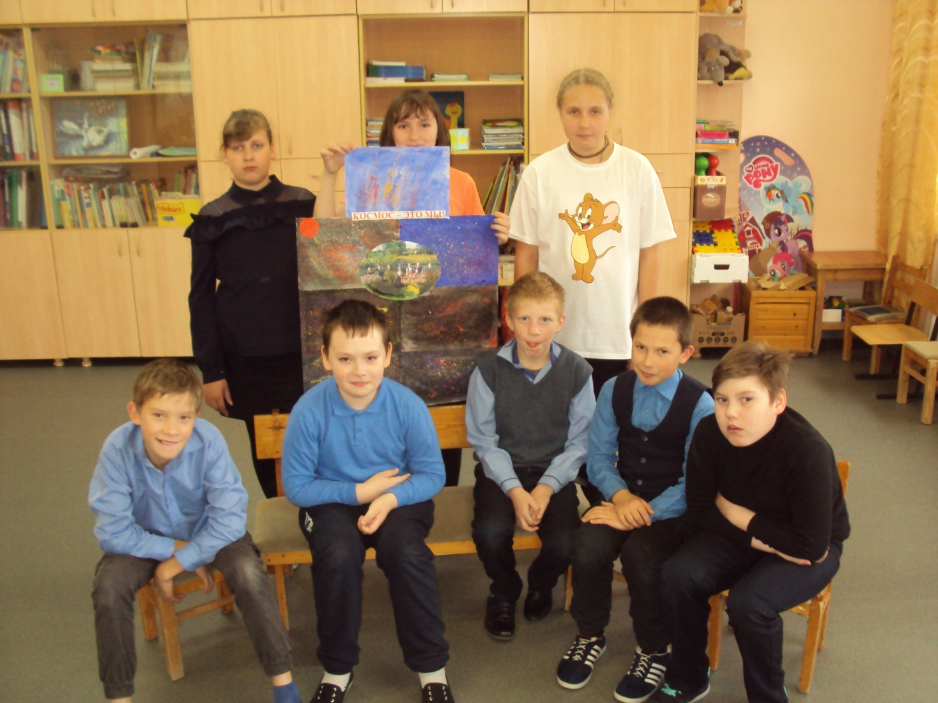
Сильным, опытным становится педагог, который умеет анализировать свой труд. Сухомлинский В.А.

Slide 16
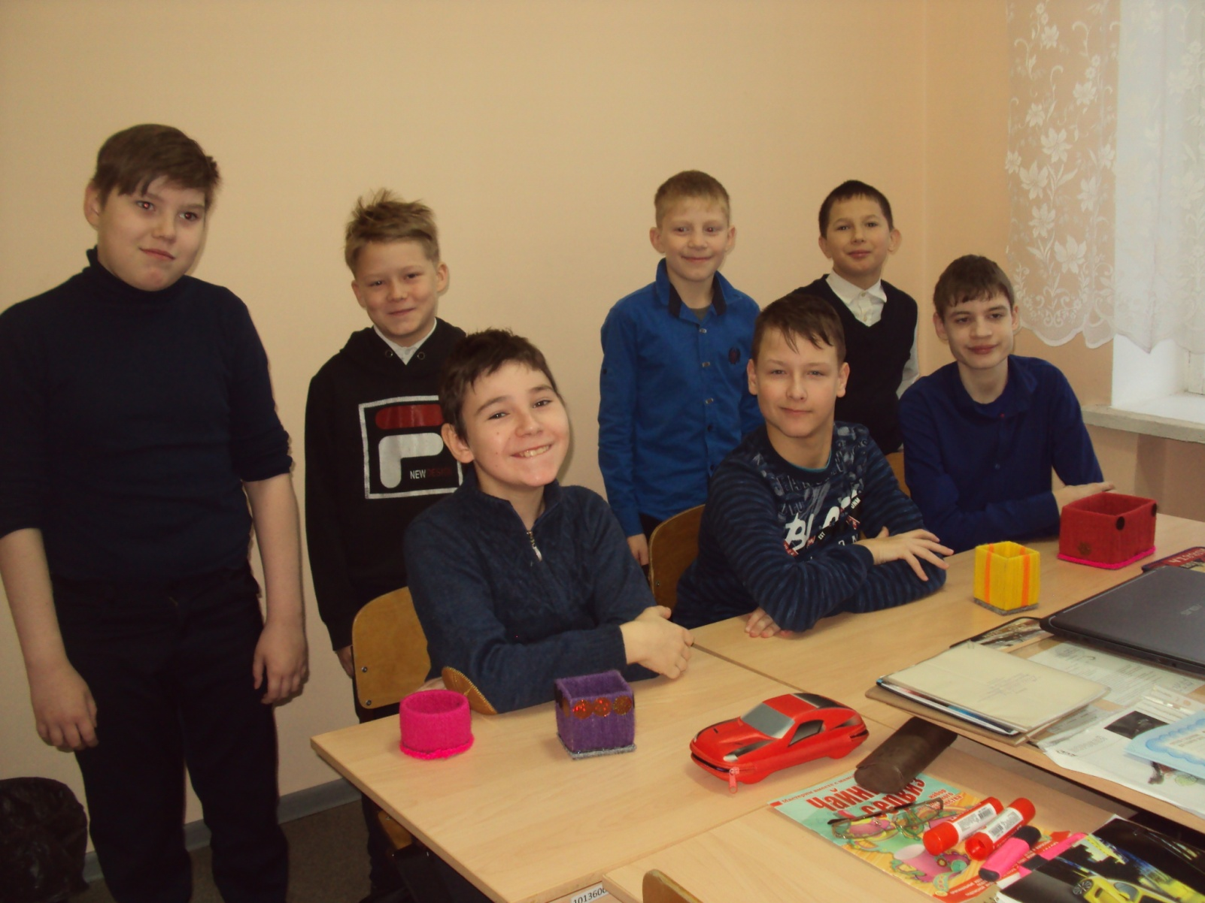
Спасибо за внимание!
Кировская область Верхнекамский район
п. Светлополянск
ул.Дзержинского, 8
т. 8(83339) 38 – 2 – 94
Электронный адрес: school.svetlcor@mail.ru

